Slide 1

GitHUb
Unai pinilla y juan cebellán

Slide 2

¿Que es?
GitHub es una forja para alojar proyectos utilizando el sistema de control de versiones Git. Se utiliza principalmente para la creación de código fuente de programas de ordenador
¿Qué ventajas da GitHub?
- Guardar versiones del código.
- Colaborar con múltiples personas al mismo tiempo.
- Revisar cambios realizados por otros miembros del equipo.
- Integrar herramientas de automatización, documentación y pruebas.

Slide 3
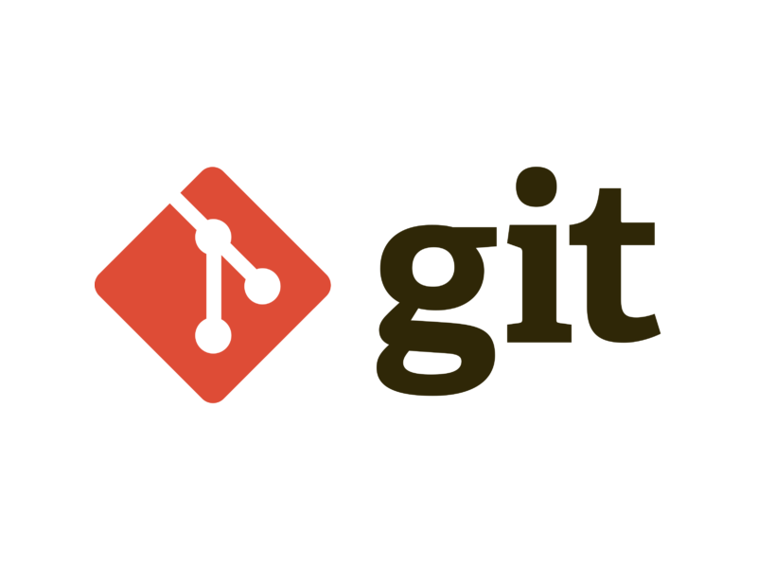
Git
Git es un sistema de control de versiones de código abierto muy popular y eficiente. Rastrea contenido como archivos y directorios. Permite registrar los cambios realizados en archivos a lo largo del tiempo, revertir a versiones anteriores y trabajar de forma paralela en ramas.
Características de Git:
Trabajo con ramas
Combinar cambios con merge.
Historial de cambios accesible y detallado
- Resolución de conflictos cuando se modifican las mismas líneas de código.

Slide 4
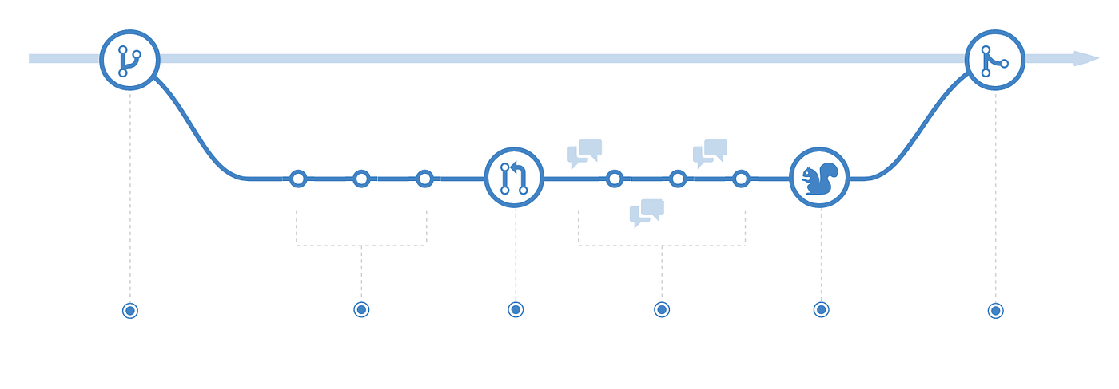
¿Como funciona?
GitHub te permite trabajar en un repositorio privado y luego subirlo a la nube mediante:
- Fork: Copia de un repositorio en tu propia cuenta. Permite trabajar libremente sin afectar el proyecto original.
- Pull Request (PR): Propuesta de cambios al repositorio original. Los colaboradores pueden revisar, comentar y aprobar los cambios antes de fusionarlos.

Slide 5
Flujo Básico
Comandos:
- git clone: El comando git clone se utiliza para clonar un repositorio remoto y trabajar en él de manera local.
- git Branch: sirve para gestionar las diferentes ramas
- git add: El comando git add se usa para preparar los archivos modificados o nuevos antes de confirmarlos con el commit.
-git push: El comando git push envía los commits al repositorio remoto en GitHub, dentro de la rama en la que estás trabajando.
- git pull: El comando git pull se utiliza para descargar los últimos cambios del repositorio remoto y fusionarlos con tu rama local.
- Pull Request: Esto es una solicitud para que tus cambios sean revisados y añadidos a la rama principal (main).

Slide 6
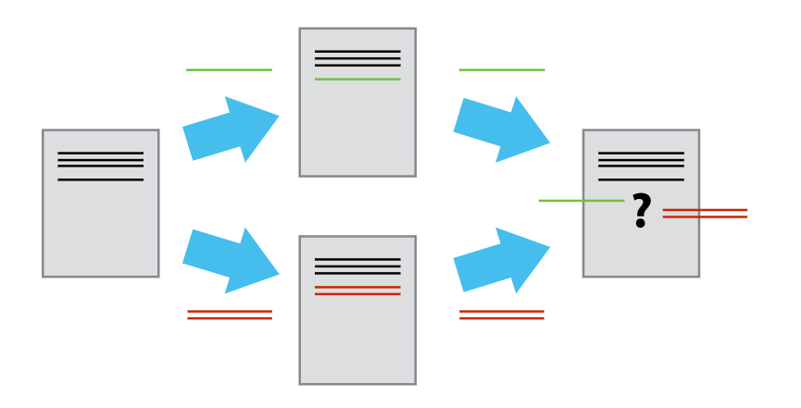
Resolución conflictos
En el caso de que varias personas trabajen en un mismo archivo, es normal que surjan conflictos, estos se deben a que Git no sabe cual de los dos criterios prevalece
Los conflictos más comunes aparecen al:
- Realizar un merge entre ramas con cambios en las mismas líneas.
- Hacer un rebase que reescribe el historial sobre archivos modificados.
- Aplicar cherry-pick o recuperar cambios con stash.

Slide 7
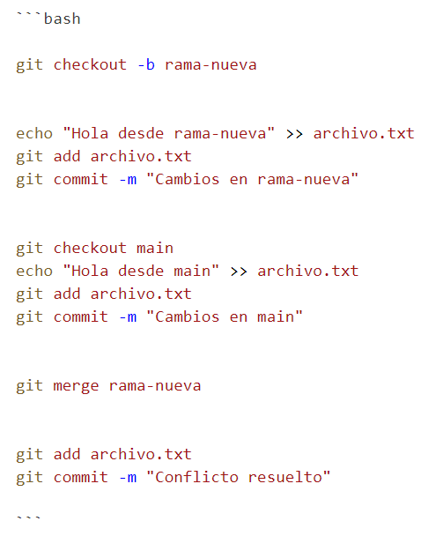
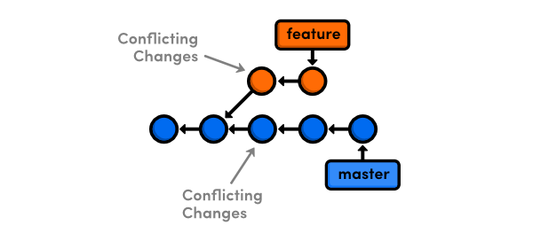
Ejemplo de resolución de conflicto

